Slide 1
IO1: Fortbildungsprogramm Modul 5: Marktforschung und Tests - PPT1

Slide 2
Modul 5: Inhalt
Durchführen von Marktforschung
Marktforschung im wirklichen Leben
Marktforschung mit Business-Objektiven
Warum ist Marktforschung wichtig?
Gründe für die Durchführung von Marktforschung
Sechsstufiger Marktforschungsprozess
1

Slide 3
ZIELE
WISSEN
VERSTEHEN
COMPREHEND
WISSEN
Wissen, was Marktforschung ist und warum man sie durchführen sollte
die Bedeutung der Durchführung von Marktforschung zu verstehen
die Auswirkungen der Marktforschung auf die Durchführbarkeit und Rentabilität einer Produkt-/Dienstleistungsidee zu verstehen
Kenntnis der wichtigsten Schritte für eine erfolgreiche Marktforschung und der verfügbaren Forschungsinstrumente

Slide 4
Marktforschung im wirklichen Leben
Marktforschung ist ein Prozess, den wir in unserem Alltag anwenden, ohne uns dessen bewusst zu sein.
Denken wir an ein Beispiel: die Planung einer Reise.
Bevor Sie an Ihrem endgültigen Reiseziel ankommen, haben Sie sich bereits Gedanken darüber gemacht, wo Sie übernachten möchten (in Bezug auf Lage und Kosten), welche Attraktionen Sie besuchen möchten, wo Sie essen und trinken können - alles entsprechend Ihren Vorlieben. Wenn Sie sich nicht vorher informieren, besteht die Gefahr, dass die Reise nicht angenehm wird, dass Ihre Unterkunft nicht in der Nähe des Stadtzentrums liegt und dass Sie es verpassen, schöne Orte zu besuchen und verschiedene Dinge auszuprobieren.

Slide 5
Marktforschung mit Business-Objektiven
Was den Unterschied zwischen einer Idee, die auf den Tisch kommt, und einem Minimum Viable Product (MVP) und schließlich einem erfolgreichen Produkt auf dem Markt ausmacht, ist die Phase, in der der Markt erforscht und das Was, Wie, Warum und Wann der Zielgruppe ermittelt wird.
Es geht darum, Bewertungsinformationen zu ermitteln und sie mit den kurz- und langfristigen Zielen der Organisation zu verknüpfen.
Eine Organisation muss die Frage beantworten, wofür die Marktforschung Informationen gewinnen soll, wie sie dabei vorgehen wird (Methoden und Instrumente) und warum sie die Marktforschung überhaupt durchführt. Organisationen sollten sich zunächst darauf konzentrieren, die Zielgruppe des Produkts oder der Dienstleistung zu ermitteln, die sie einführen/erweitern wollen.

Slide 6
Warum ist Marktforschung wichtig?
Sehen Sie sich dieses Video an: https://www.youtube.com/watch?v=AxAkJA74QWI
Fragen:
Warum ist Marktforschung wichtig?
Ist Marktforschung nur für Start-ups wertvoll oder sollten auch bereits etablierte Unternehmen sie durchführen?
Wo fangen wir an und wie gehen wir vor?

Slide 7
Gründe für die Durchführung von Marktforschung
Verstehen Sie Ihr bestehendes Publikum besser
Durch aktuelle Daten, z. B. darüber, was bestehende Kunden schätzen, wer ihre Kaufentscheidungen beeinflusst und welche Mittel sie für ihre Einkäufe nutzen, können wichtige Entscheidungen und strategisches Marketing getroffen werden.
Strategische Innovationen
In diesem Fall kann die Marktforschung den Unternehmen helfen, Einblicke in das Umfeld der Preisgestaltung, der Produkte, der Vertriebs- und der Werbekanäle zu gewinnen, wenn sie ein Produkt und/oder eine Dienstleistung durch Innovation und modernste Techniken verbessern wollen.
Identifizieren Sie neue Kunden
Die Erfassung von Informationen aus einer Vielzahl von Blickwinkeln ermöglicht es Unternehmen, ihre Marketingstrategie neu zu gestalten, um verschiedene Zielgruppen zu erreichen und zu erweitern. Beispiele für Fragen sind, wer Ihr Produkt oder Ihre Dienstleistung wahrscheinlich nutzen wird, wo sie wohnen, welchen Bildungsstand sie haben, wie alt sie sind und welchen Familienstand sie haben.

Slide 8
Gründe für die Durchführung von Marktforschung (con'd)
Künftige Geschäftsmöglichkeiten identifizieren
Die Marktforschung ermöglicht es Organisationen, Muster zu erkennen, die zu künftigen Geschäftsmöglichkeiten führen können, sei es durch Umfragen oder andere Arten von qualitativem Feedback. Forschungsstudien erleichtern die Identifizierung von sich verändernden Branchentrends, Bevölkerungsverschiebungen, steigenden Bildungsniveaus oder Veränderungen bei den Freizeitaktivitäten.
Geschäftsausweitung
Mit Hilfe der Marktforschung können Unternehmen testen, ob der Markt für ein neues Produkt und/oder eine neue Dienstleistung bereit ist (z. B. bei der Entscheidung über die Eröffnung eines zweiten Einzelhandelsgeschäfts und die Wahl des richtigen Standorts), und sie können sich ein Bild von der Wettbewerbslandschaft auf dem Markt machen, indem sie die besten Praktiken der Wettbewerber bewerten.

Slide 9
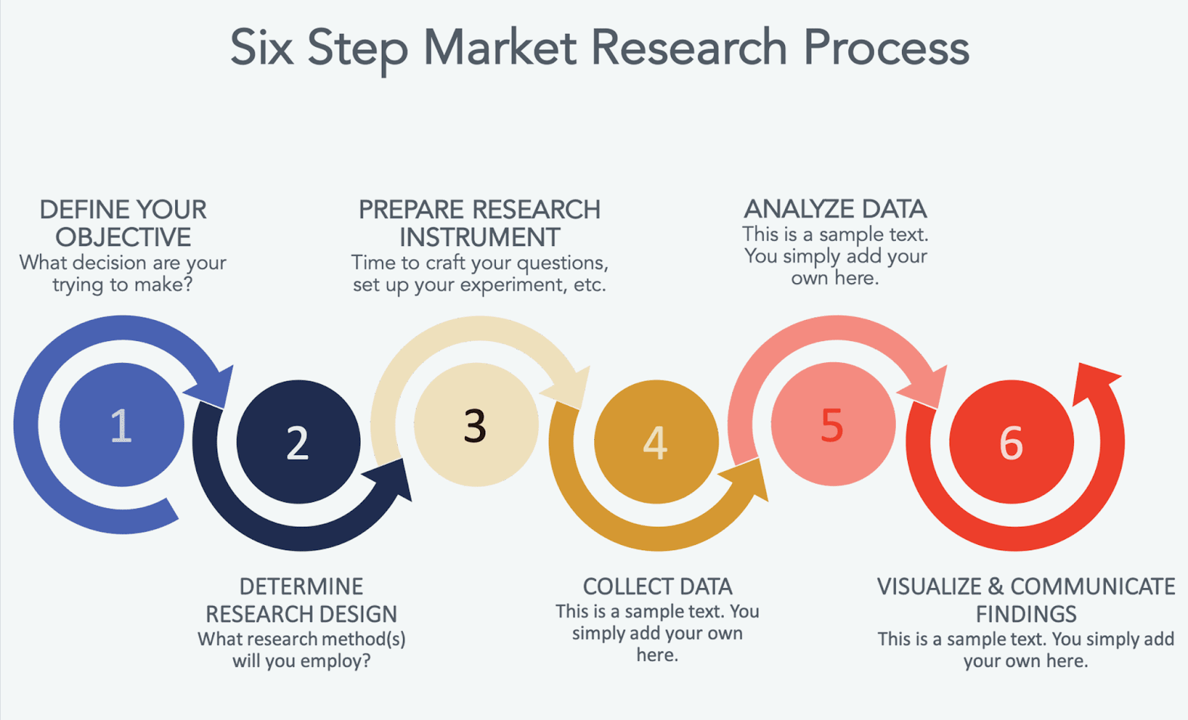
Sechsstufiger Marktforschungsprozess
Schritt 1. Definieren Sie Ihr Ziel
Schritt 2. Festlegen des Forschungsdesigns
Schritt 3. Forschungsinstrument vorbereiten
Schritt 4. Daten sammeln
Schritt 5. Daten analysieren
Schritt 6. Visualisierung und Kommunikation der Ergebnisse
(Quelle: https://www.mymarketresearchmethods.com/the-market-research-process-6-steps-to-success/)

Slide 10
Schritte zur Durchführung von Marktforschung
Schritt 1. Definieren Sie Ihr Ziel
Ein Marktforscher sollte in der Vergangenheit beginnen, d.h. was ist das gewünschte Ergebnis. Das wird der Organisation eine Vorstellung von ihrem "Warum" geben.
Beginnen Sie mit einem Brainstorming über das "Warum". Überlegen Sie dabei, was das Unternehmen aus dieser Untersuchung mitnehmen möchte, wie die Untersuchung zur Lösung des Geschäftsproblems beitragen soll und wie die gesammelten Informationen verwendet werden. Denken Sie auch an die Gründe für die Durchführung einer Marktforschung, wie oben beschrieben.
Die ermittelten Ziele werden als Bezugspunkt betrachtet, da sie auf die ursprünglichen Ziele zurückverweisen. Daher gibt es ein Verfolgungssystem während des Marktforschungsprozesses.

Slide 11
Schritte zur Durchführung von Marktforschung
Schritt 1. Definieren Sie Ihr Ziel
Kurztipp - Checkliste für die Festlegung eines Forschungsziels
Beantworten Sie die folgenden Fragen:
Wo passt das hin?
Zielpublikum
Was Sie messen werden
Das Verhalten
Beispiel 1: In Übereinstimmung mit unserem Produktmarketingplan für Produkt X wollen wir bewerten, welche Funktionen von Produkt X für unsere Unternehmenskunden am wichtigsten sind, wenn sie sich für die Einführung einer neuen Software in ihrem Ökosystem entscheiden.
Beispiel 2: Während wir daran arbeiten, unsere Customer Journey zu verstehen, wollen wir herausfinden, was unsere vier Nutzersegmente dazu veranlasst, nach Service Y zu suchen.

Slide 12
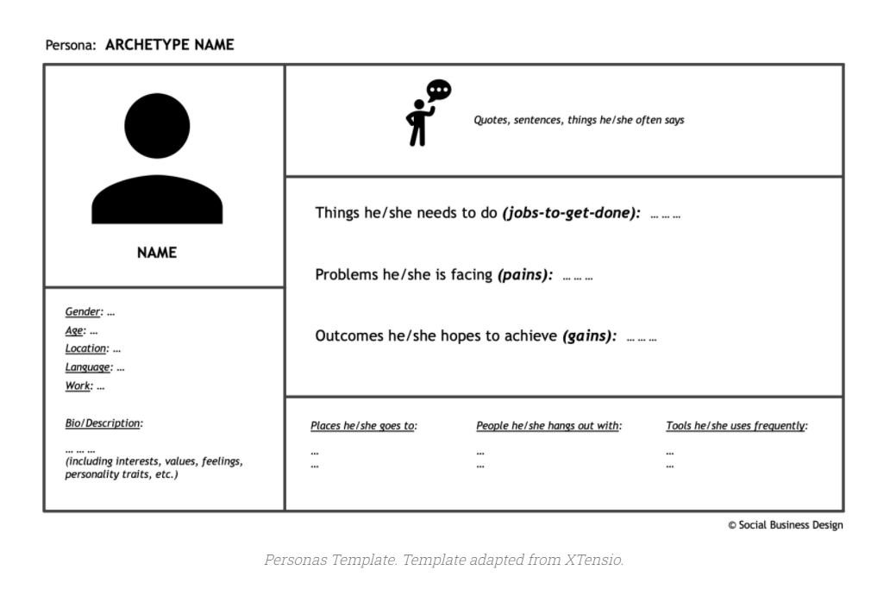
Schritte zur Durchführung von Marktforschung
Schritt 1. Definieren Sie Ihr Ziel
Bei der Festlegung des Ziels muss auch die Zielgruppe des Produkts und/oder der Dienstleistung, die Sie einführen wollen, bestimmt werden.
Die Beantwortung der Fragen in der Vorlage auf der rechten Seite wird es Ihnen ermöglichen, eine gezieltere Marktforschung im Allgemeinen zu entwickeln.
Quelle: Profiling der Begünstigten von Sozialunternehmen | Social Business Design

Slide 13
Schritte zur Durchführung von Marktforschung
Schritt 2. Festlegen des Forschungsdesigns
Mit Blick auf die oben definierten Forschungsziele muss ein detaillierter Plan für die Methoden erstellt werden, die für die Durchführung der Forschung und das Sammeln von Informationen verwendet werden sollen.
Ein Marktforschungsdesign ist ein Entwurf für die Beschaffung von Informationen, die zur Lösung des jeweiligen Forschungsproblems benötigt werden.

Slide 14
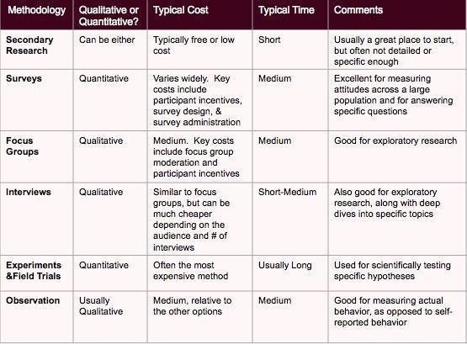
Schritte zur Durchführung von Marktforschung
Schritt 2. Festlegen des Forschungsdesigns
Es gibt zwei Arten von Marktforschung, die Teilnehmer wählen können: die primäre und die sekundäre.
Innerhalb jedes Typs gibt es verschiedene Untermethoden, wie in der Tabelle rechts dargestellt.
Quelle: https://www.mymarketresearchmethods.com/an-overview-of-market-research-methods/

Slide 15
Schritte zur Durchführung von Marktforschung
Schritt 2. Festlegen des Forschungsdesigns
Bei der Erstellung eines Marktforschungsdesigns müssen die folgenden 6 Ws berücksichtigt werden:
Warum brauchen Sie die Forschung? - Dies ist eine Erinnerung daran, was in Schritt A als Ziel(e) definiert wurde.
Welche Informationen werden benötigt? - Dies bezieht sich auf die Art der benötigten und erwarteten Daten, einschließlich des Preises des neuen Produkts/der neuen Dienstleistung, des Produktdesigns, der Marktchancen aufgrund der Demografie usw.
Wer ist das Zielpublikum? - Die Beantwortung dieser Fragen wird Ihnen bei der Entscheidung helfen, welche Marktforschungsmethode Sie für die spätere Erhebung verwenden wollen. Die folgenden Fragen müssen geklärt werden:
Von wem sollten Sie Daten sammeln? Kunden? Nicht-Kunden? Kategorie-Benutzer?
Welche Auswahlkriterien sollten Sie verwenden, um verschiedene Gruppen in die Forschung einzubeziehen oder auszuschließen, und wie stimmen sie mit den Forschungszielen überein?
Wie können Sie die Zielgruppe erreichen und welche Einschränkungen gibt es dabei?

Slide 16
Schritte zur Durchführung von Marktforschung
Schritt 2. Festlegen des Forschungsdesigns
Wann sollten Sie die Informationen sammeln?
Die Daten können vor, während oder nach einem bestimmten Ereignis oder Verhalten erhoben werden. Auch die Häufigkeit der Messungen (einmalig, in regelmäßigen Abständen) muss gegebenenfalls festgelegt werden.
Wo sollten Sie die Informationen sammeln?
Je nachdem, welche Marktforschungsmethoden angewandt werden sollen (z. B. Fokusgruppen, persönliche Interviews, Umfragen usw.), müssen Sie entscheiden, ob die Forschungsteilnehmer in einer normalen Umgebung (z. B. zu Hause, am Arbeitsplatz, an einem öffentlichen Ort, in einem Geschäft usw.) oder in einer kontrollierten Umgebung (z. B. in Labors, Fokusgruppeneinrichtungen usw.) erreicht werden sollen.
Auf welche Weise sollten Sie die Informationen sammeln?
Dies bezieht sich auf die Marktmethoden, einschließlich Fokusgruppen, persönliche Interviews, Umfragen, usw. Bei der Entscheidung über die Methoden müssen Sie sowohl deren Vor- als auch deren Nachteile in Bezug auf Relevanz, Anwendbarkeit, Zeit- und Kosteneffizienz berücksichtigen.

Slide 17
Schritte zur Durchführung von Marktforschung
Schritt 3. Forschungsinstrument vorbereiten
Jetzt ist es an der Zeit, das Forschungsinstrument zu entwerfen. Dies ist der erste Schritt bei der Umsetzung des Plans.
Je nach gewählter Methode, d. h. Umfragen, Fokusgruppen und/oder persönliche Interviews, müssen Struktur und Format vorbereitet werden.

Slide 18
Schritte zur Durchführung von Marktforschung
Schritt 3. Forschungsinstrument vorbereiten
Liste der Marktforschungstools - kostenlos
Google Trends - https://trends.google.com
Google Analytics - https://marketingplatform.google.com/about/analytics/
Soziale Erwähnung - http://socialmention.com
Liste der Marktforschungstools - mit Abonnement
Survey Monkey - https://www.surveymonkey.com
Remesh - https://www.remesh.ai/
Heartbeat Ai - https://www.heartbeatai.com/
Antworten Sie der Öffentlichkeit - https://answerthepublic.com
Attest - https://www.askattest.com
Fragen Sie Ihren Zielmarkt - https://aytm.com/
Rückfrage - https://www.questback.com/
Statista - https://www.statista.com

Slide 19
Schritte zur Durchführung von Marktforschung
Schritt 4. Daten sammeln
In dieser Phase geht es darum, die Dinge in die Praxis umzusetzen, indem die Umfrage geteilt, die Fokusgruppen durchgeführt, die Interviews und/oder die Feldtests durchgeführt werden.
Die Informationen werden aus verschiedenen Quellen gesammelt und entweder manuell oder über ein System erfasst.
Schritt 5. Daten analysieren
Die im vorangegangenen Schritt gesammelten Informationen werden mit Hilfe verschiedener Softwarepakete wie Excel, SPSS und Minitab ausgewertet.

Slide 20
Schritte zur Durchführung von Marktforschung
Schritt 6. Visualisierung und Kommunikation der Ergebnisse
Der letzte Schritt besteht darin, die strukturierten Informationen aus dem vorherigen Schritt in aussagekräftige Schlussfolgerungen über Markttrends und Kundenbedürfnisse umzuwandeln.
Die Präsentation der Ergebnisse sollte einen Bezug zu den Forschungszielen und der Geschäftsmöglichkeit/Problemstellung (siehe Schritt 1) herstellen.
Die Ergebnisse sollten in Form von Erkenntnissen und Empfehlungen präsentiert werden.

Slide 21
SCHLÜSSELPUNKTE
Was sind die wichtigsten Punkte der Marktforschung?

Slide 22
SCHLÜSSELPUNKTE
Marktforschung wird von jeder Organisation durchgeführt, egal ob es sich um ein Start-up oder ein etabliertes Unternehmen handelt.
Die durch eine Marktforschung gesammelten Informationen sind ein Instrument, das es dem Unternehmen ermöglicht, sich ein klares Bild von der aktuellen Situation des Marktes zu machen, in den es eintreten/expandieren möchte, und das gleichzeitig als Feedback für die Organisation zur besseren Entscheidungsfindung dient.
Die Festlegung von Marktforschungszielen ist wichtig, um das Risiko einer Verwässerung der vorher festgelegten Ergebnisse zu verringern, und dient als Bezugspunkt für den gesamten Marktforschungsprozess.
Ziel der Marktforschung ist es, genaue Informationen zu sammeln und daraus Schlüsse zu ziehen, die den "wahren Stand der Dinge" widerspiegeln. Daher sollte die Marktforschung frei von jeglicher Form der Voreingenommenheit des Forschers oder des Managements sein.
Marktforschungsinstrumente sind der beste Weg, um den Verfügbarkeitsbias zu beseitigen, da sie ein genaues Bild von den Bedürfnissen und Vorlieben der Kunden vermitteln.

Slide 23
SCHLÜSSELPUNKTE
Denken Sie über die wichtigsten Punkte in diesem Modul nach. 5.
Denken Sie darüber nach, was Sie in den heutigen Sitzungen gelernt haben, und versuchen Sie, die neuen Fakten herauszufinden, die Sie vor dem heutigen Tag nicht wussten.

Slide 24
"Die Unterstützung der Europäischen Kommission für die Erstellung dieser Veröffentlichung stellt keine Billigung des Inhalts dar, der ausschließlich die Meinung der Autoren wiedergibt, und die Kommission kann nicht für die Verwendung der darin enthaltenen Informationen verantwortlich gemacht werden." Projektnummer: 2020-1-UK01-KA226-VET-094435

